Slide 1


государственное бюджетное профессиональное образовательное учреждение «Магнитогорский педагогический колледж»
Челябинская область
КОРОБОЧНОЕ РЕШЕНИЕ
ОПТИМИЗАЦИЯ ПРОЦЕССА ОПЕРАТИВНОГО ОПОВЕЩЕНИЯ УЧАСТНИКОВ ОБРАЗОВАТЕЛЬНЫХ ОТНОШЕНИЙ
ГБПОУ «МАГНИТОГОРСКИЙ ПЕДАГОГИЧЕСКИЙ КОЛЛЕДЖ»
О РАСПИСАНИИ УЧЕБНЫХ ЗАНЯТИЙ
Магнитогорск 2024

Slide 2
Челябинская область
Ценность проекта: своевременное оповещение участников образовательного процесса об изменении расписания, отсутствие нарушений образовательного процесса, повышение качества образовательного процесса, повышение имиджа колледжа
Проблемы:
1. Долгий срок оповещения участников образовательного процесса об изменениях учебных занятий
2.Нехватка инструментов для оперативного оповещения участников образовательных отношений.
3. Психологический дискомфорт участников образовательных отношений

Slide 3
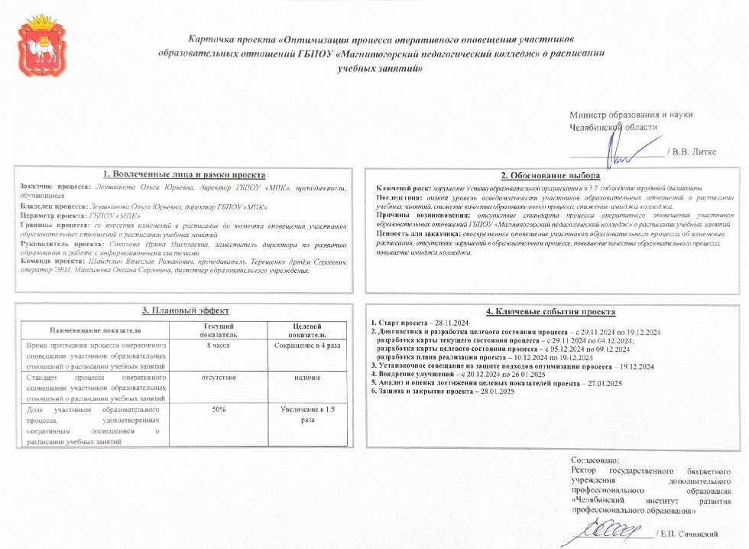
Челябинская область
2

Slide 4
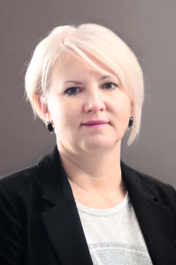
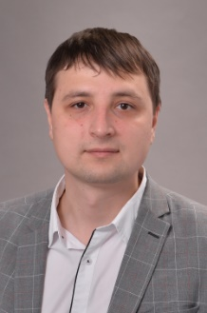
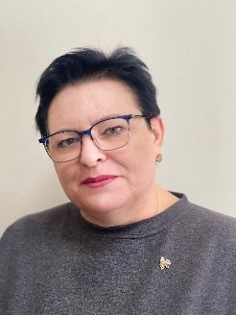
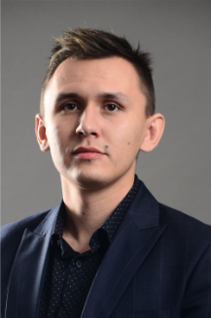
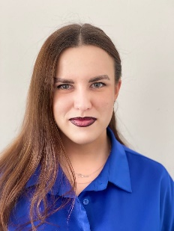
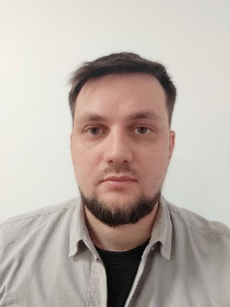
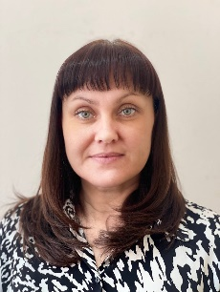
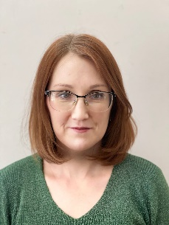
Челябинская область
Руководитель и команда проекта
Руководитель проекта: Соколова Ирина Николаевна, заместитель директора по развитию образования и работе с информационными системами
Кустыбаев Дмитрий Артурович, заместитель директора по учебной работе
Житняк Наталья Владимировна, заведующий учебно-методическим отделом
Шайдулин Вячеслав Романович, преподаватель
Сапожникова Дарья Константиновна, преподаватель
Терещенко Артём Сергеевич, оператор ЭВМ
Букина Татьяна Григорьевна, диспетчер
Максимова Оксана Сергеевна, диспетчер
3

Slide 5
Достигнутые результаты (было и стало)
Челябинская область
Время протекания процесса:
БЫЛО:
8 часов
СТАЛО:
2 часа
ЭКОНОМИЯ ВРЕМЕНИ:
6 часов (75 %)
СНИЖЕНИЕ ВРЕМЕННЫХ ПОТЕРЬ ЗА СЧЕТ
Составления электронного расписания
Сокращения времени выкладывания на сайт колледжа
Разработки и внедрения мобильного приложения
58

Slide 6
Челябинская область
Выполнение плана реализации проекта
1.Наличие стандарта процесса подготовки составления и выкладки расписания на сайт колледжа.
2. Сокращение времени для оповещения об изменении расписания.
3.Доля участников, удовлетворенных качеством оповещения об изменении расписания, увеличилась с 50 % до 100 %.

Slide 7
Челябинская область
Результаты реализации проекта
Приказ о реализации проекта; разработанные инструкции по оптимизация процесса оперативного оповещения участников образовательных отношений с применением технологий бережливого управления.
Значение целевых и фактических показателей в ходе реализации проекта:
Наименование целевого показателя | Текущее значение показателя | Целевое значение показателя | Фактически достигнутое значение показателя
Время протекания процесса оперативного оповещения участников образовательных отношений о расписании учебных занятий | 8 часов | Сокращение в 4 раза | 2 часа
Стандарт процесса оперативного оповещения участников образовательных отношений о расписании учебных занятий | отсутствие | наличие | наличие
Доля участников образовательного процесса, удовлетворенных оперативным оповещением о расписании учебных занятий | 50% | Увеличение в 1.5 раза | 75%

Slide 8
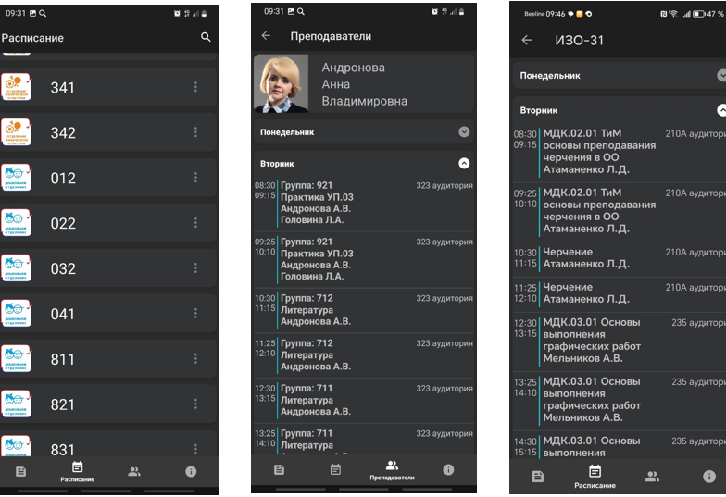
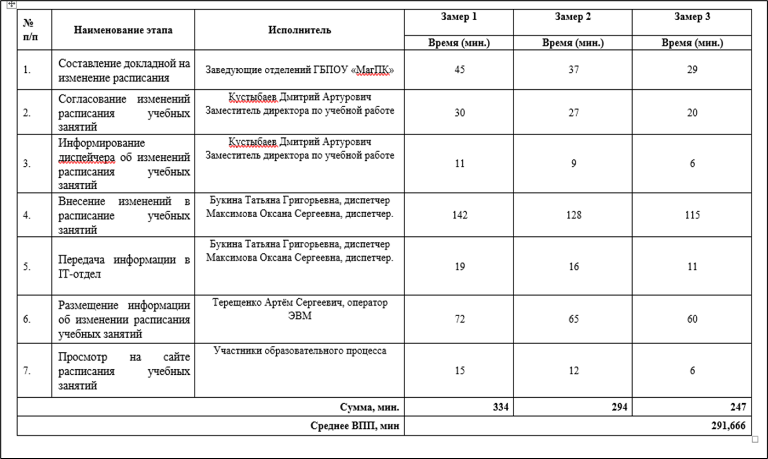
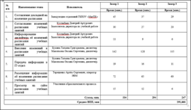
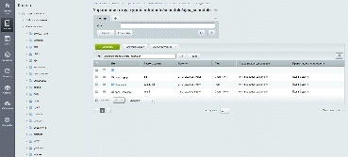
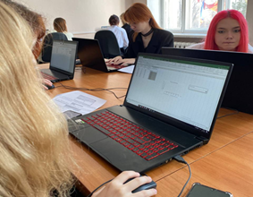
Стандарт процесса оперативного оповещения участников образовательных отношений
ГБПОУ «Магнитогорский педагогический колледж» о расписании учебных занятий
Челябинская область
1. Определение времени составления расписания.
2. Определение времени выкладывания расписания на сайт колледжа
3. Выявить техническое оснащение для работы с расписанием
4. Распределение ролей с работой на сайте колледжа в разделе «Расписание»
5. Установить временной континуум для выкладывания расписания на сайт колледжа

Slide 9

Челябинская область

